Slide 1
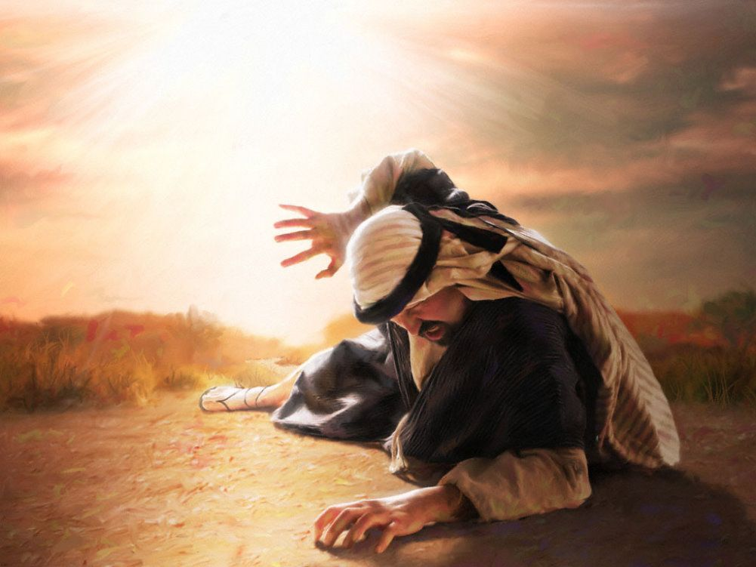
LA CONVERSIÓN DE SAULO
“Cualquiera que se arrepienta y crea en Cristo será salvo”.

Slide 2
VERSÍCULO CLAVE:
“Palabra fiel y digna de ser recibida por todos: que Cristo Jesús vino al mundo para salvar a los pecadores, de los cuales yo soy el primero”,
1 Timoteo 1:15.
LECTURA EN CLASE:
Hechos 9:1,2; 22:4; 26:11; 9:3-6,17,18,20,26-28.

Slide 3
INTRODUCCIÓN
La conversión de Saulo nos da una razón más para creer que Dios es poderoso para lo que creemos imposible.
La vida de Saulo después de conocer a Cristo muestra la gran diferencia que el Señor hace en nuestra vida.
Saulo se refería a sí mismo como un ejemplo del poder de Dios para salvar incluso a los pecadores más duros.
Un examen detenido de nuestra vida confirma con creces esta afirmación.

Slide 4
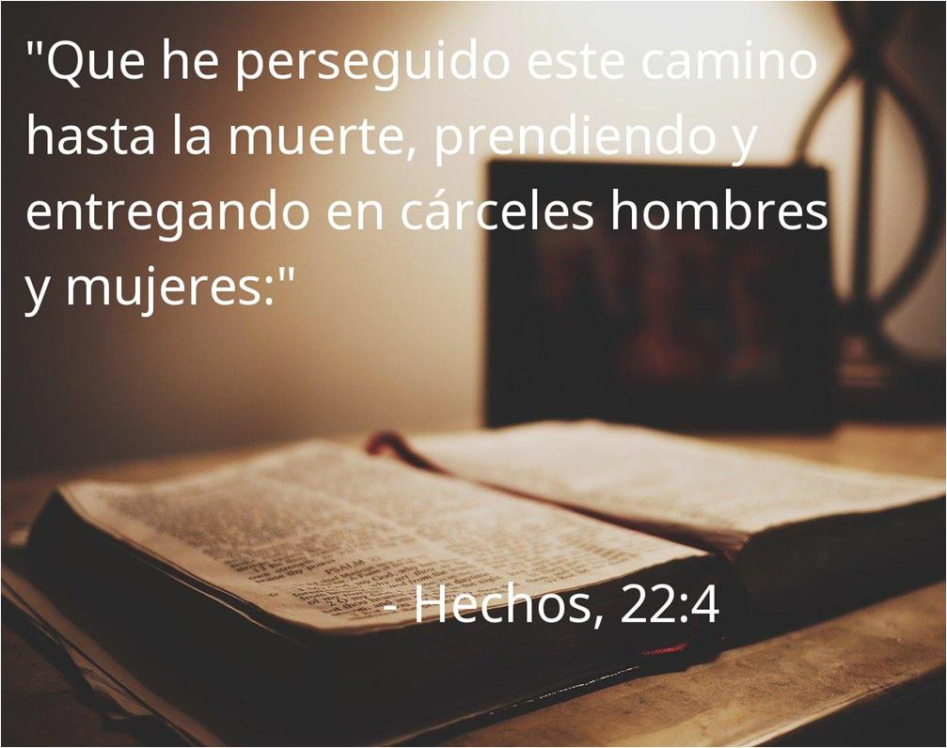
PERSEGUIDOR DE CRISTIANOS
Hechos 7:58;8:3;9:1,2;
22:4,19,20.
1

Slide 5
Acciones de Saulo antes de convertirse a Cristo.
  El fue testigo presencia de la muerte de Esteban, 7:58;22:20.
  El fue la figura central de la persecución de la Iglesia, 8:3;22:19.
  El persiguió y trató cruelmente a hombres y mujeres creyentes, 9:2;22:4. “Conocidos como los del camino”. Véase Juan 14:6, Mateo 7:14.

Slide 6
Acciones de Saulo en contra de la causa de Cristo.
El creía que era su deber oponerse al nombre de Jesús, V.9. “Desde el principio de la Iglesia, la salvación se ha predicado solo en su Nombre”. Véase Hechos 4:12.
El encerraba en cárceles, mataba y daba su voto en contra de los santos o creyentes, V.10.
El castiga y forzaba a los creyentes a maldecir a Jesús, su Mesías, V.11. “blasfemar se castigaba con la muerte”. Véase Levítico 24:10-16.
El se obsesionó con perseguir a los creyentes viajando a ciudades de otras regiones, V.11.

Slide 7
Hay personas que con sus acciones muestran que su relación con Dios no es correcta, a pesar de sus diligentes observaciones religiosas.

Slide 8
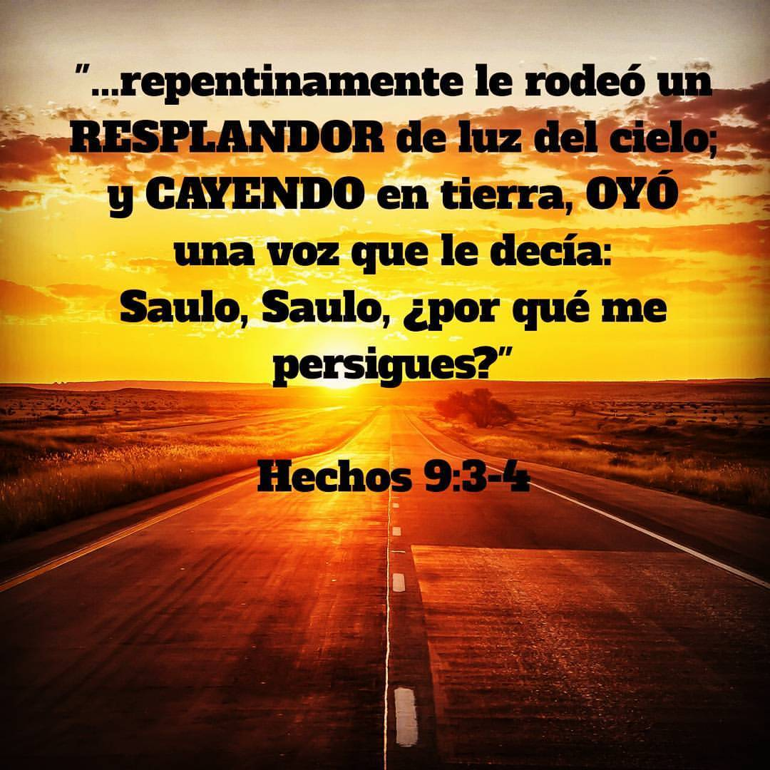
ARRESTADO POR CRISTO
Hechos 9:3-18.
2

Slide 9
Saulo buscó arrestar a los creyentes, pero él termino arrestado por Cristo.
  El afirma que “le rodeó un resplandor de luz del cielo, y cayó al suelo, V.3,4.
  EL oyó una voz del cielo que lo llamó por su nombre y le preguntó: ¿Por qué me persigues? V.4.
  El preguntó ¿Quién eres, Señor? y escuchó “Yo soy Jesús, a quien tú persigues”, V.5.
  EL recibió la orden de continuar a Damasco para recibir más ordenes, V.6.
  El quedó ciego y necesitó que lo llevaran de la mano a la ciudad, V.7-9.

Slide 10
      Saulo es ministrado por un discípulo de Cristo llamado Ananías.
      El tuvo una visión y recibe instrucciones específicas sobre cómo visitar y sanar a Saulo, V,9-12.
      El superó las objeciones que le hizo a Cristo por las malas acciones de Saulo, V.13-16. “Saulo pasó de ser un perseguidor a Instrumento escogido”
      El obedeció la dirección divina, y al imponer manos sobre Saulo, este fue sanado, recibe el espíritu Santo y es bautizado en agua, V.17,18. Véase 1 Corintios 14:18.

Slide 11
Hay personas que al tratar de dañar la iglesia se han encontrado con Cristo, sea un buen mentor para que Dios cumpla su propósito en ellos.

Slide 12
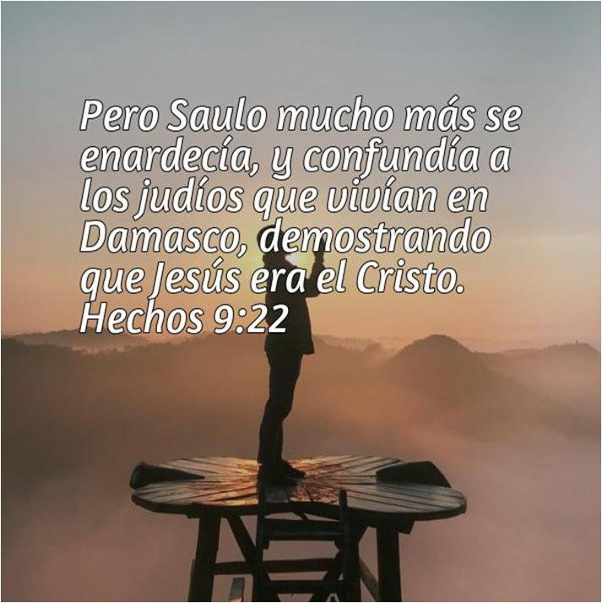
TRANSFORMADO POR CRISTO
Hechos 9:19-31.
3

Slide 13
En la vida de Saulo vemos un antes y un después.
  El ahora busca a Dios y trata de comprender lo que le ha sucedido, V.9.
  El ahora es sanado por Cristo y alentado por Ananías, V.19.
  El ahora proclama que Jesús era el Mesías, el Hijo de Dios, V.20-22.
  El ahora pasa de ser perseguidor a ser perseguido, V.23,24.
  El ahora es rescatado por los creyentes, V.25. “Lo bajaron en una canasta por el muro de la ciudad”

Slide 14
  En la vida de Saulo vemos un esfuerzo por reunirse con los creyentes.
  El al unirse en comunión con ellos temían que se hiciera pasar por discípulo para hacerles daño, V.26. Véase Gálatas 1:18.
  El sin embargo encontró un gran amigo en Bernabé, lo llevó a los apóstoles e informó de su conversión, V.27.
    Esto le dio la oportunidad de predicar en Jerusalén como lo hizo en Damasco, V.28,29.
    Esto lo puso en conflicto con los judíos helenistas o griegos, V.30. “Su vida es amenazada y los creyentes lo enviaron a Tarso, su lugar de nacimiento”
  El estado de la iglesia en esa época, “tenían paz, eran edificadas y se acrecentaban” V.31.

Slide 15
Hay personas que al encontrarse con Cristo han sido transformadas, ahora son instrumentos útiles en la iglesia, es necesario apoyarlos y animarlos.

Slide 16
DISCIPULADO Y
MINISTERIO EN ACCIÓN

Slide 17
Hay personas que rechazan el evangelio, hay ciudades donde ha sido difícil establecer una iglesia, hay países enteros donde se alaba la pecaminosidad como algo bueno.
Dios puede cambiar estas situaciones para su gloria, a medida que oramos, confiamos en Él y nos comprometemos a trabajar con Él.
Identifique a los que necesitan salvación, comprométase a orar diariamente y póngase a disposición de Dios para ser parte de la respuesta a sus oraciones.

Slide 18
